Slide 2
Previsão da Série Temporal de Preços do Biodiesel usando Redes Neurais
Aluno: Ellizeu Rodrigues Sena
Orientador: Prof. José Manoel de Seixas, Ph. D.

Slide 3
Conteúdo
Introdução
O Biodiesel
Redes Neurais Artificiais
Previsão de Séries Temporais
Descrição do Método
Resultados
Conclusões e Trabalhos Futuros
Notes:
Introdução: Motivação, delimitação e objetivos
O Biodiesel: Visão geral sobre o biodiesel no brasil
Redes Neurais Artificiais: Fundamentação teórica sobre redes neurais e suas arquiteturas
Previsão de Séries Temporais: Fundamentação teórica sobre séries temporais e métodos de previsão
Descrição do Método: Descrição do método usado no trabalho
Resultados: Resultados de previsão dos modelos
Conclusões e Trabalhos Futuros

Slide 4
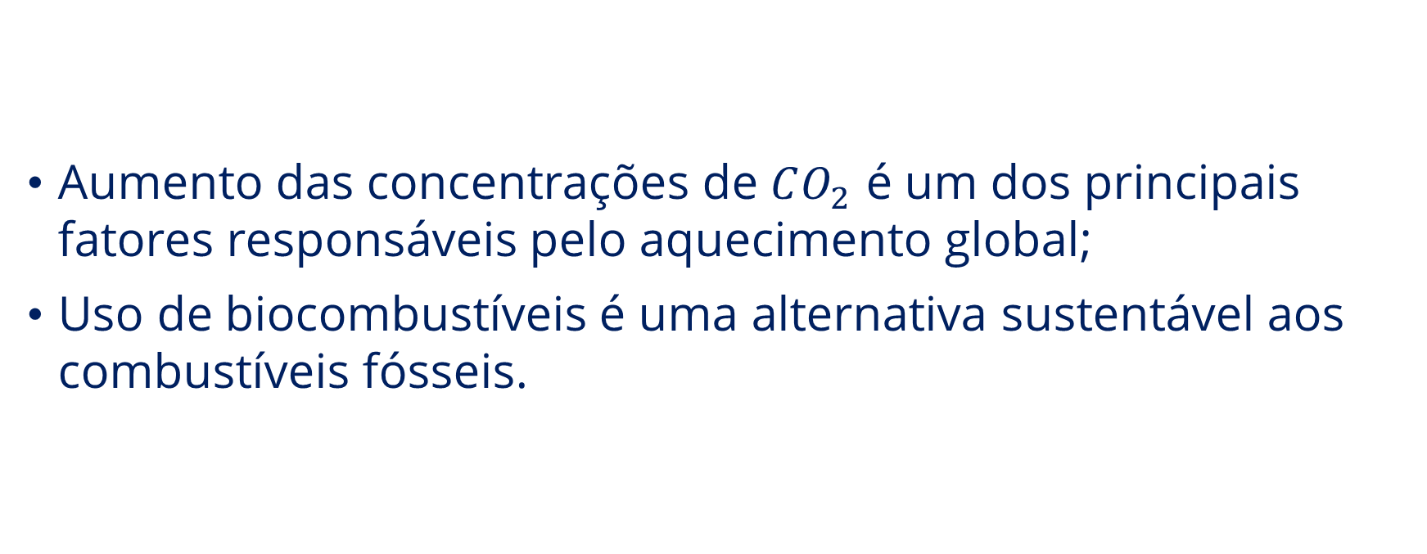
1. Introdução
Aumento das concentrações de $CO_{2}$ é um dos principais fatores responsáveis pelo aquecimento global;
Uso de biocombustíveis é uma alternativa sustentável aos combustíveis fósseis.

Slide 5
1. Introdução
O mercado teve seu crescimento acelerado nos últimos anos;
O Brasil é referência no mercado de biocombustíveis;
Os preços são influenciados por fatores econômicos ambientais e políticos.

Slide 6
Delimitação 1. Introdução
Realização da previsão do preço do biodiesel por um período curto, aproximadamente 3 meses.

Slide 7
Objetivos 1. Introdução
Desenvolver um modelo de previsão de preços confiável e preciso;
Aplicar o modelo para prever os preços futuros.

Slide 8
Objetivos 1. Introdução
Desta forma, tem-se como objetivos específicos:
realizar a coleta e análise de dados relevantes, como histórico de preços, indicadores econômicos e valores de matérias primas;
desenvolver um modelo de redes neurais capaz de processar esses dados e identificar padrões complexos que influenciam os preços;
avaliar e aprimorar o desempenho do modelo por meio de técnicas de otimização de hiperparâmetros e medidas de desempenho;
aplicar o modelo desenvolvido para prever os preços futuros.

Slide 9
2. O Biodiesel
Biocombustível produzido a partir de fontes renováveis (óleos vegetais e animais);
No Brasil, o Óleo de Soja é responsável por mais de 70% da produção de Biodiesel.

Slide 10
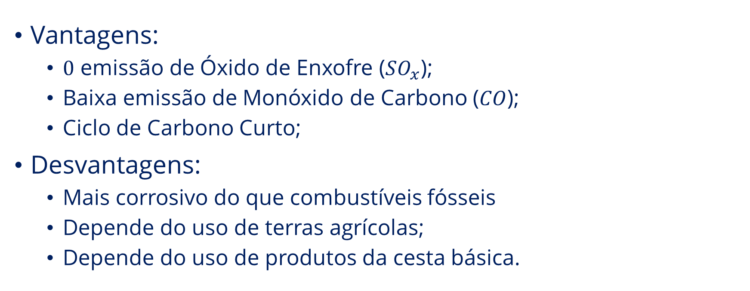
2. O Biodiesel
Vantagens:
$0$ emissão de Óxido de Enxofre ($SO_{x}$);
Baixa emissão de Monóxido de Carbono ($CO$);
Ciclo de Carbono Curto;
Desvantagens:
Mais corrosivo do que combustíveis fósseis
Depende do uso de terras agrícolas;
Depende do uso de produtos da cesta básica.

Slide 11
2.2. Produção de Biodiesel no Brasil 2. O Biodiesel
7,5 bilhões de litros em 2023;
Expectativa de 10 bilhões de litros em 2024;
Brasil é maior produtor de biocombustíveis e 3º maior produtor de Biodiesel do mundo.

Slide 12
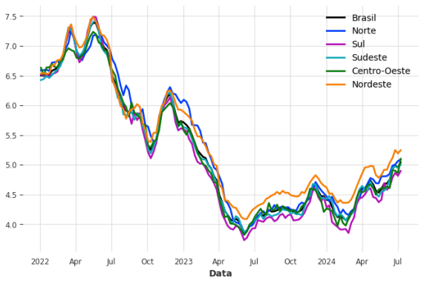
2.3. Regulação e Início do Mercado 2. O Biodiesel
2004: Criação do Programa Nacional de Produção e Uso de Biodiesel (PNPB);
2005: Autorizada mistura de Biodiesel no Diesel;
2008: Obrigatoriedade da mistura;
2021: Autorização para compra direta com fornecedores.
Figura: Série de Preços do Biodiesel no Brasil (R$/litro) a partir de 2022

Slide 13
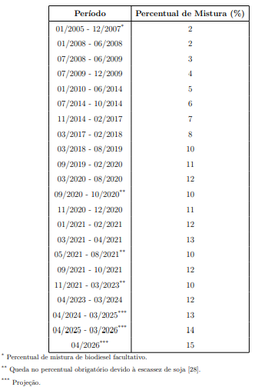
2.4. Percentuais de Adição no Diesel 2. O Biodiesel
Tabela: Percentual de Mistura de Biodiesel no Brasil ao Longo do Tempo

Slide 14
3. Redes Neurais Artificiais
Classe de modelos de aprendizado de máquina inspirados no funcionamento do cérebro humano;
Aprendizado a partir de amostras;
Pesos sinápticos são atualizados a cada apresentação de amostras.

Slide 15
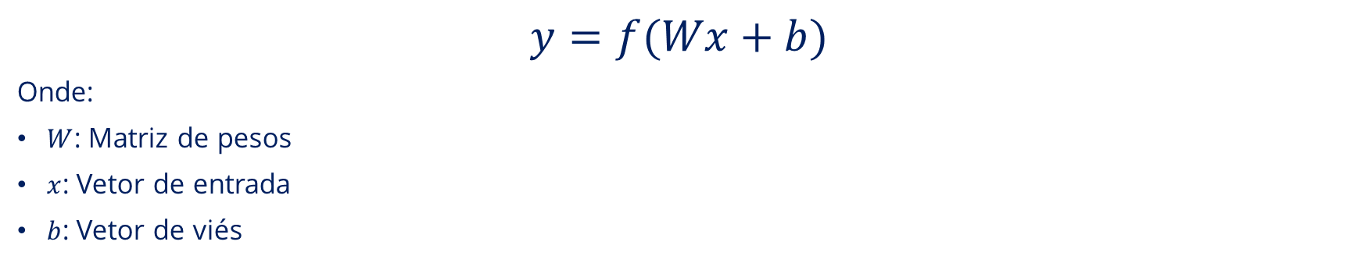
3. Redes Neurais Artificiais
Camada de entrada
Camada escondida
Camada de saída
x(n)
x(n - 1)
y(n + o)
.
x(n - 2)
.
.
.
.
.
.
y(n + 1)
.
.
x(n - i)
$$y=f(Wx+b)$$
Onde:
$W$: Matriz de pesos
$x$: Vetor de entrada
$b$: Vetor de viés
Notes:
Divisão em 3 camadas

Slide 16
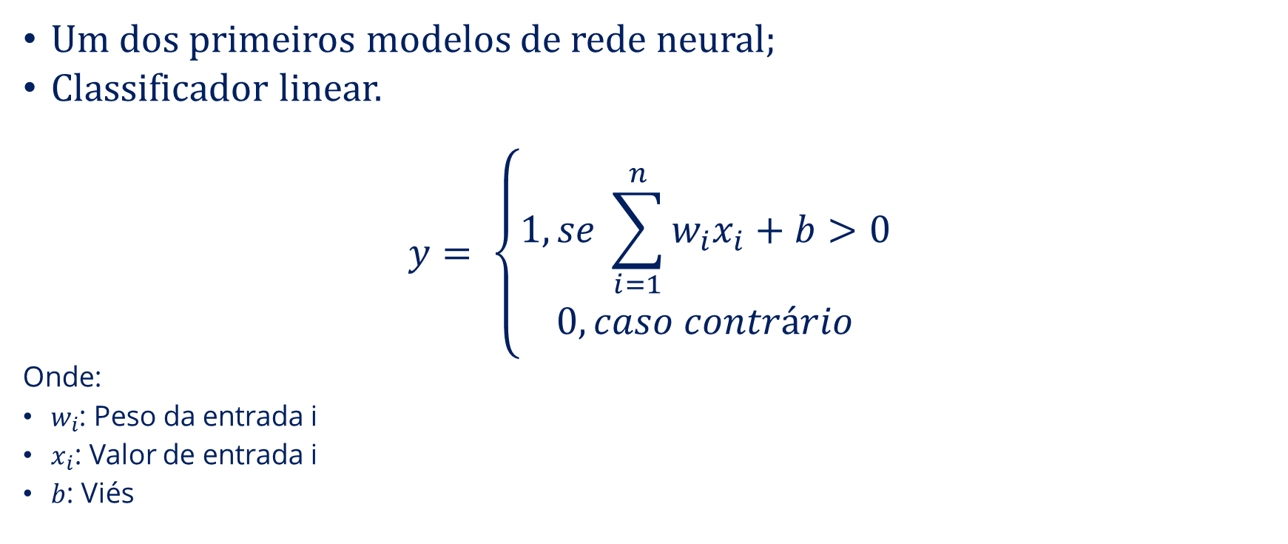
3.1. Perceptron de Rosenblatt 3. Redes Neurais Artificiais
Um dos primeiros modelos de rede neural;
Classificador linear.
$$y= \left\{\begin{aligned}1, se \sum_{i=1}^{n}{w_{i}x_{i}+b>0} \\ 0, caso contrário\end{aligned}\right.$$
Onde:
$w_{i}$: Peso da entrada i
$x_{i}$: Valor de entrada i
$b$: Viés
Notes:
Um neurônio da rede

Slide 17
3.2. Treinamento de Redes Neurais 3. Redes Neurais Artificiais
Propagação direta
x(n)
x(n - 1)
y(n + o)
.
x(n - 2)
.
.
.
.
.
.
y(n + 1)
.
.
x(n - i)
Propagação reversa
Notes:
Back-propagation

Slide 18
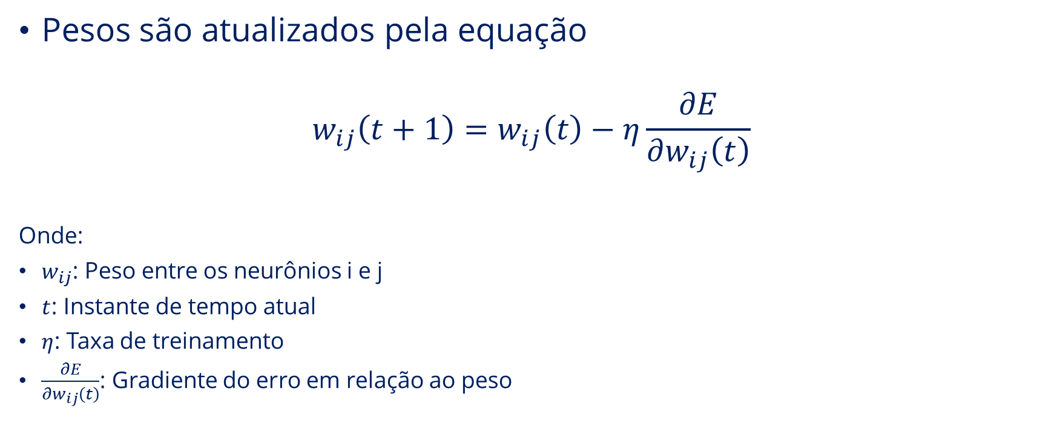
3.2. Treinamento de Redes Neurais 3. Redes Neurais Artificiais
Pesos são atualizados pela equação
$$w_{ij}\left(t+1\right)=w_{ij}\left(t\right)−η\frac{∂E}{∂w_{ij}\left(t\right)}$$
Onde:
$w_{ij}$: Peso entre os neurônios i e j
$t$: Instante de tempo atual
$η$: Taxa de treinamento
$\frac{∂E}{∂w_{ij}\left(t\right)}$: Gradiente do erro em relação ao peso

Slide 19
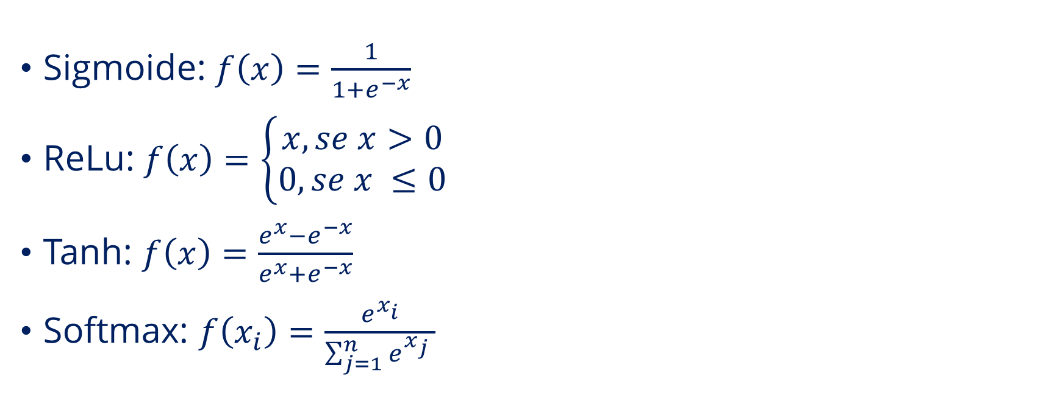
3.3. Funções de Ativação 3. Redes Neurais Artificiais
Sigmoide: $f\left(x\right)=\frac{1}{1+e^{−x}}$
ReLu: $f\left(x\right)=\left\{\begin{aligned}x, se x>0 \\ 0, se x ≤0\end{aligned}\right.$
Tanh: $f\left(x\right)=\frac{e^{x}−e^{−x}}{e^{x}+e^{−x}}$
Softmax: $f\left(x_{i}\right)=\frac{e^{x_{i}}}{\sum_{j=1}^{n}{e^{x_{j}} }}$
Notes:
Sigmoide: Mapeia valores para o intervalo (0, 1), suavizando entradas e é útil para probabilidades, mas pode sofrer com gradientes pequenos em valores extremos.
ReLU: Retorna zero para entradas negativas e valor original para positivas, acelerando o treinamento, porém pode "morrer" com gradientes zero.
Tanh: Mapeia para o intervalo (-1, 1), centrado em zero, com gradientes suaves, mas também pode ter gradientes pequenos nos extremos.
Softmax: Converte um vetor de valores em probabilidades que somam 1, útil para classificação multiclasses.

Slide 20
3.4. Arquiteturas 3. Redes Neurais Artificiais
Rede Neural Autorregressiva Não-linear com Entradas Exógenas (do inglês Nonlinear Autoregressive Exogenous Model, NARX) ;
Rede Neural Recorrente (do inglês Recurrent Neural Network, RNN);
Perceptron Multicamadas (do inglês Multilayer Perceptron, MLP);
Redes Morfológicas;
Redes Profundas.
Notes:
NARX: Modelo que utiliza dados passados da variável de interesse e de variáveis exógenas para capturar padrões não-lineares e prever valores futuros.
RNN: Rede que possui conexões recorrentes, permitindo o aprendizado de sequências ao reter informações de etapas anteriores para previsões atuais.
MLP: Rede de camadas totalmente conectadas com múltiplas camadas ocultas, adequada para classificação e regressão em dados tabulares.
Embora funcione para séries temporais, exige pré-processamento (como janelamento) para criar lags, mas não mantém memória como as RNNs. Por isso, funciona melhor em séries estacionárias ou com padrões simples.
Redes Morfológicas: Utilizam operações matemáticas morfológicas, como dilatação e erosão, para processamento de formas e estruturas em dados visuais.
São raramente aplicadas a séries temporais; contudo, podem ser usadas para detectar padrões específicos (ex. picos) em séries temporais com características estruturais, aplicando operações de forma.
Redes Profundas: Redes neurais com muitas camadas, que conseguem extrair representações hierárquicas e complexas dos dados, usadas em tarefas avançadas como visão computacional.
Redes como Transformers e LSTMs (deep RNNs) são ideais para séries complexas, pois capturam dependências de longo alcance e padrões hierárquicos, aplicáveis em dados com forte componente sazonal e tendências não-lineares.

Slide 21
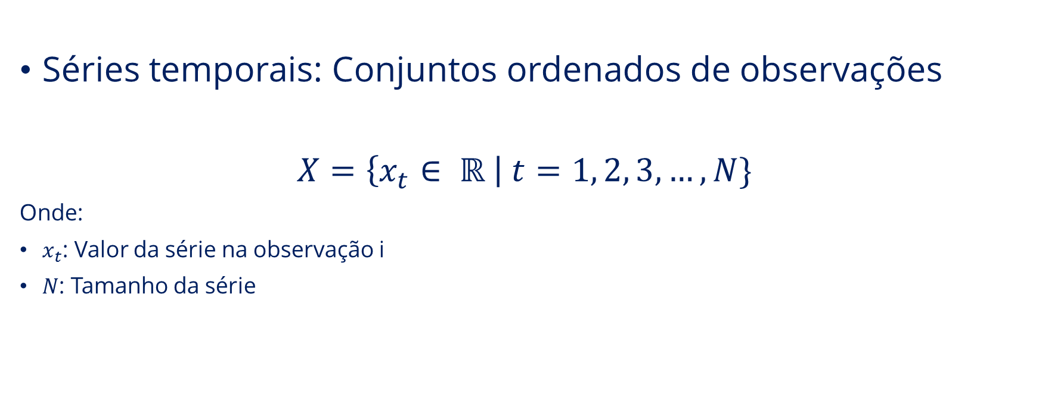
4. Previsão de Séries Temporais
Séries temporais: Conjuntos ordenados de observações
$X=\left\{x_{t}∈ ℝ \right| t=1, 2, 3, …, N\}$
Onde:
$x_{t}$: Valor da série na observação i
$N$: Tamanho da série

Slide 22
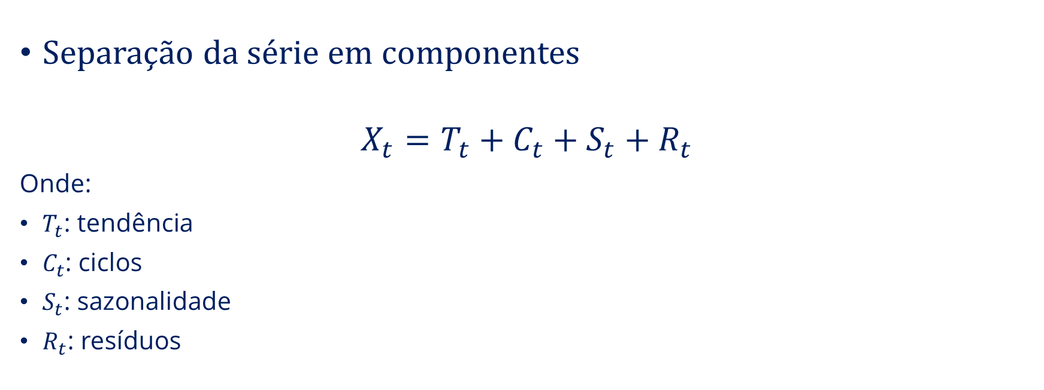
4.1.1 Decomposição dos dados 4. Previsão de Séries Temporais 4.1 Métodos de Decomposição e Normalização
Separação da série em componentes
$$X_{t}=T_{t}+C_{t}+S_{t}+R_{t}$$
Onde:
$T_{t}$: tendência
$C_{t}$: ciclos
$S_{t}$: sazonalidade
$R_{t}$: resíduos
Notes:
$T_{t}$: tendência (regressão)
$C_{t}$: ciclos (FFT)
$S_{t}$: sazonalidade (Autocorrelação)
$R_{t}$: resíduos (Modelos Neurais e estatísticos)

Slide 23
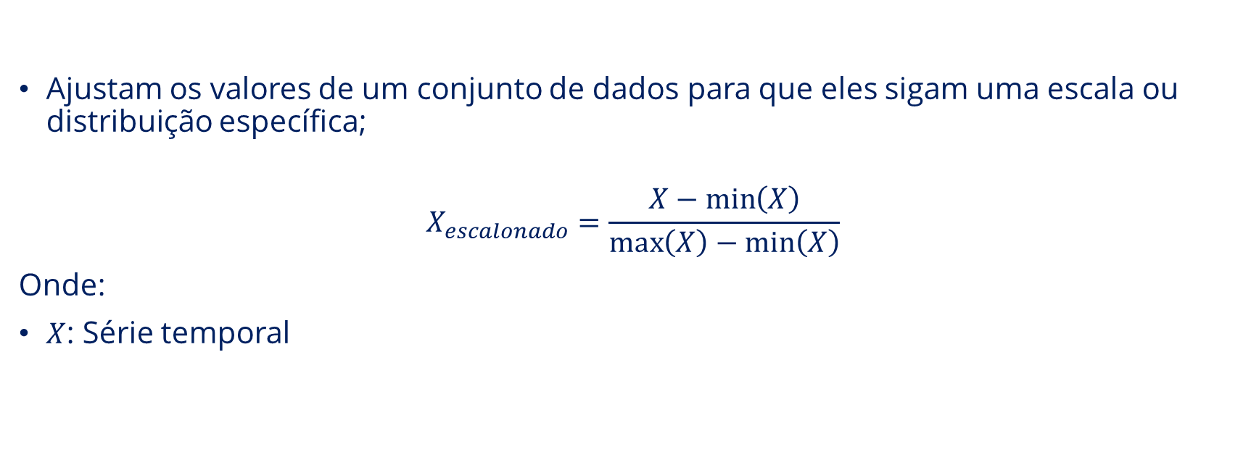
4.1.2 Normalização dos dados 4. Previsão de Séries Temporais 4.1 Métodos de Decomposição e Normalização
Ajustam os valores de um conjunto de dados para que eles sigam uma escala ou distribuição específica;
$$X_{escalonado}=\frac{X−\min\left(X\right)}{\max\left(X\right)−\min\left(X\right)}$$
Onde:
$X$: Série temporal
Notes:
Citar exemplo de escalar diferentes, Biodisel (R$/L) e Óleo de Soja (US$/Galão)

Slide 24
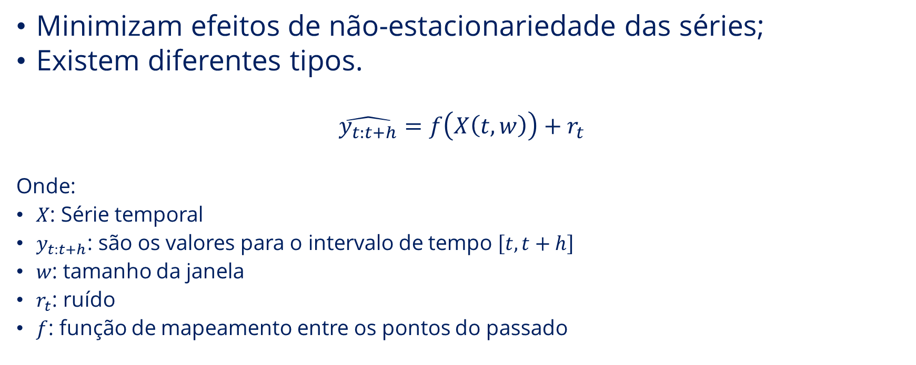
4.2 Janelas Temporais 4. Previsão de Séries Temporais
Minimizam efeitos de não-estacionariedade das séries;
Existem diferentes tipos.
$$\hat{y_{t:t+h}}=f\left(X\left(t,w\right)\right)+r_{t}$$
Onde:
$X$: Série temporal
$y_{t:t+h}$: são os valores para o intervalo de tempo $\left[t,t+h\right]$
$w$: tamanho da janela
$r_{t}$: ruído
$f$: função de mapeamento entre os pontos do passado
Notes:
Dividem as séries em subséries

Slide 25
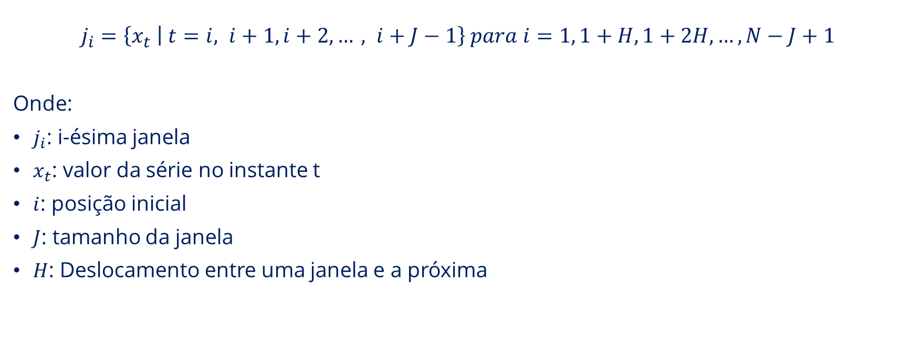
4.2.1 Janela Deslizante 4. Previsão de Séries Temporais 4.2. Janelas Temporais
$$j_{i}=\left\{x_{t} | t=i, i+1, i+2, …, i+J−1\right\} para i=1, 1+H, 1+2H, …, N−J+1$$
Onde:
$j_{i}$: i-ésima janela
$x_{t}$: valor da série no instante t
$i$: posição inicial
$J$: tamanho da janela
$H$: Deslocamento entre uma janela e a próxima

Slide 26
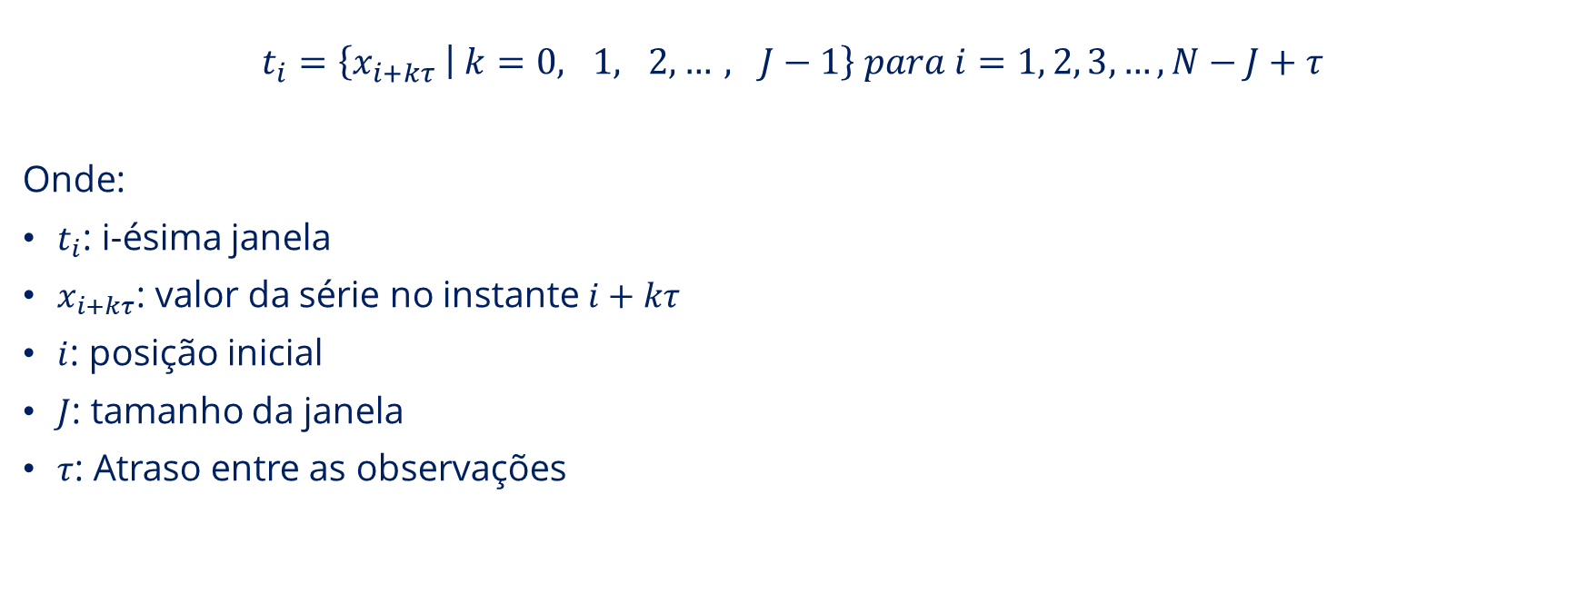
4.2.2 Janela de Takens 4. Previsão de Séries Temporais 4.2. Janelas Temporais
$$t_{i}=\left\{x_{i+kτ} | k=0, 1, 2, …, J−1\right\} para i=1, 2, 3, …, N−J+τ$$
Onde:
$t_{i}$: i-ésima janela
$x_{i+kτ}$: valor da série no instante $i+kτ$
$i$: posição inicial
$J$: tamanho da janela
$τ$: Atraso entre as observações
Notes:
Subséries com atrasos temporais

Slide 27
4.3 Medidas de Avaliação do Modelo 4. Previsão de Séries Temporais
Quantificam a precisão e qualidade das previsões em relação aos valores reais;
Existem diferentes tipos para cada aplicação.

Slide 28
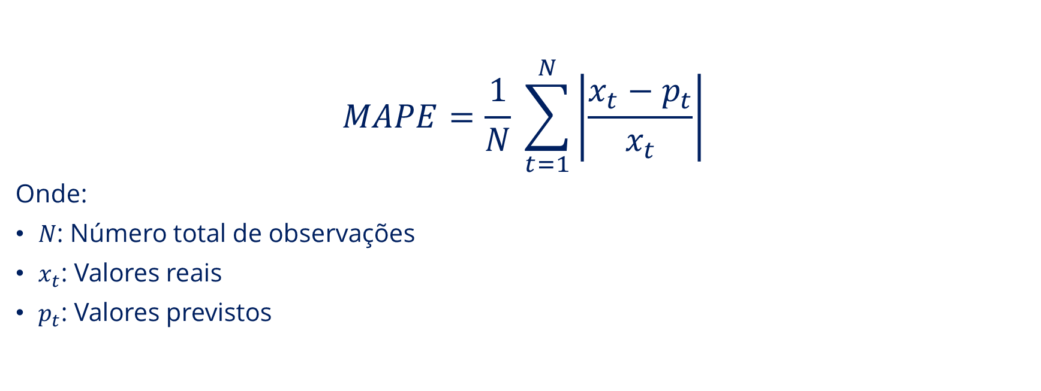
4.3.1 Erro Percentual Absoluto Médio (do inglês Mean Absolute Percentage Error, MAPE) 4. Previsão de Séries Temporais 4.3 Medidas de Avaliação do Modelo
$$MAPE=\frac{1}{N} \sum_{t=1}^{N}{\left|\frac{x_{t}−p_{t}}{x_{t}}\right|}$$
Onde:
$N$: Número total de observações
$x_{t}$: Valores reais
$p_{t}$: Valores previstos
Notes:
Erro percentual: Fácil interpretação para qq conjunto de dados
Problema: Por causa do fator da divisão, dados próximos de 0 tem erros altos

Slide 29
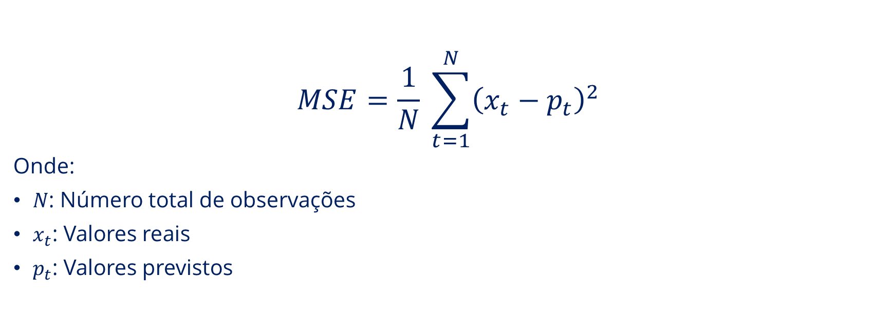
4.3.2 Erro Quadrático Médio (do inglês Mean Squared Error, MSE) 4. Previsão de Séries Temporais 4.3 Medidas de Avaliação do Modelo
$$MSE=\frac{1}{N} \sum_{t=1}^{N}{{\left(x_{t}−p_{t}\right)}^{2}}$$
Onde:
$N$: Número total de observações
$x_{t}$: Valores reais
$p_{t}$: Valores previstos
Notes:
Penaliza erros de dimensão maior
Usado no treinamento para aumentar a velocidade de convergências

Slide 30
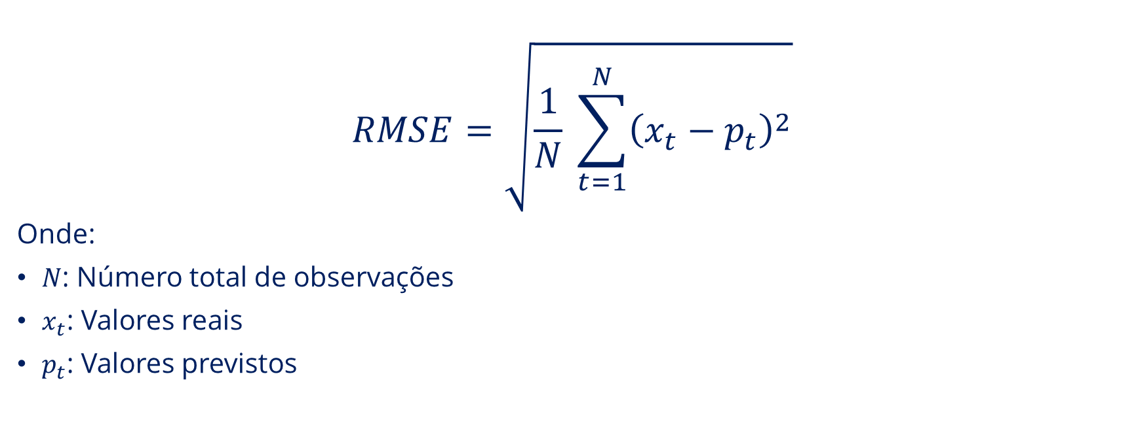
4.3.3 Raiz do Erro Quadrático Médio (do inglês Root Mean Squared Error, RMSE) 4. Previsão de Séries Temporais 4.3 Medidas de Avaliação do Modelo
$$RMSE=\sqrt{\frac{1}{N} \sum_{t=1}^{N}{{\left(x_{t}−p_{t}\right)}^{2}}}$$
Onde:
$N$: Número total de observações
$x_{t}$: Valores reais
$p_{t}$: Valores previstos
Notes:
Mesmas propriedades do MSE mas com dimensão física igual ao do dado
Melhor interpretação

Slide 31

4.3.4 Erro Absoluto Médio (do inglês Mean Absolute Error, MAE) 4. Previsão de Séries Temporais 4.3 Medidas de Avaliação do Modelo
$$MAE=\frac{1}{N} \sum_{t=1}^{N}{|x_{t}−p_{t}|}$$
Onde:
$N$: Número total de observações
$x_{t}$: Valores reais
$p_{t}$: Valores previstos
Notes:
Erro com mesma dimensão do dado

Slide 32
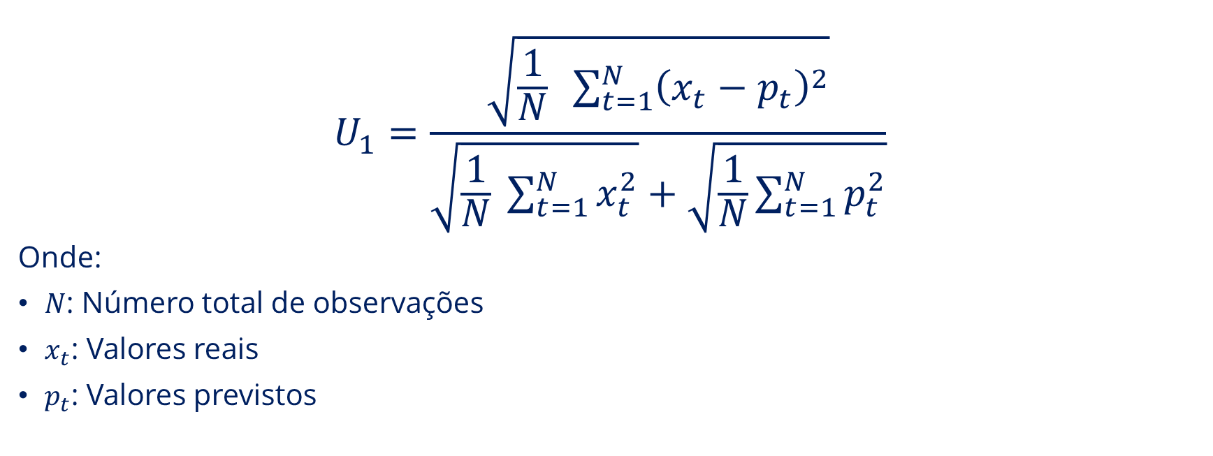
4.3.5 Estatística U de Theil (THEIL) 4. Previsão de Séries Temporais 4.3 Medidas de Avaliação do Modelo
$$U_{1}=\frac{\sqrt{\frac{1}{N} \sum_{t=1}^{N}{{\left(x_{t}−p_{t}\right)}^{2}}}}{\sqrt{\frac{1}{N} \sum_{t=1}^{N}{x_{t}^{2}}}+\sqrt{\frac{1}{N}\sum_{t=1}^{N}{p_{t}^{2}}}}$$
Onde:
$N$: Número total de observações
$x_{t}$: Valores reais
$p_{t}$: Valores previstos

Slide 33
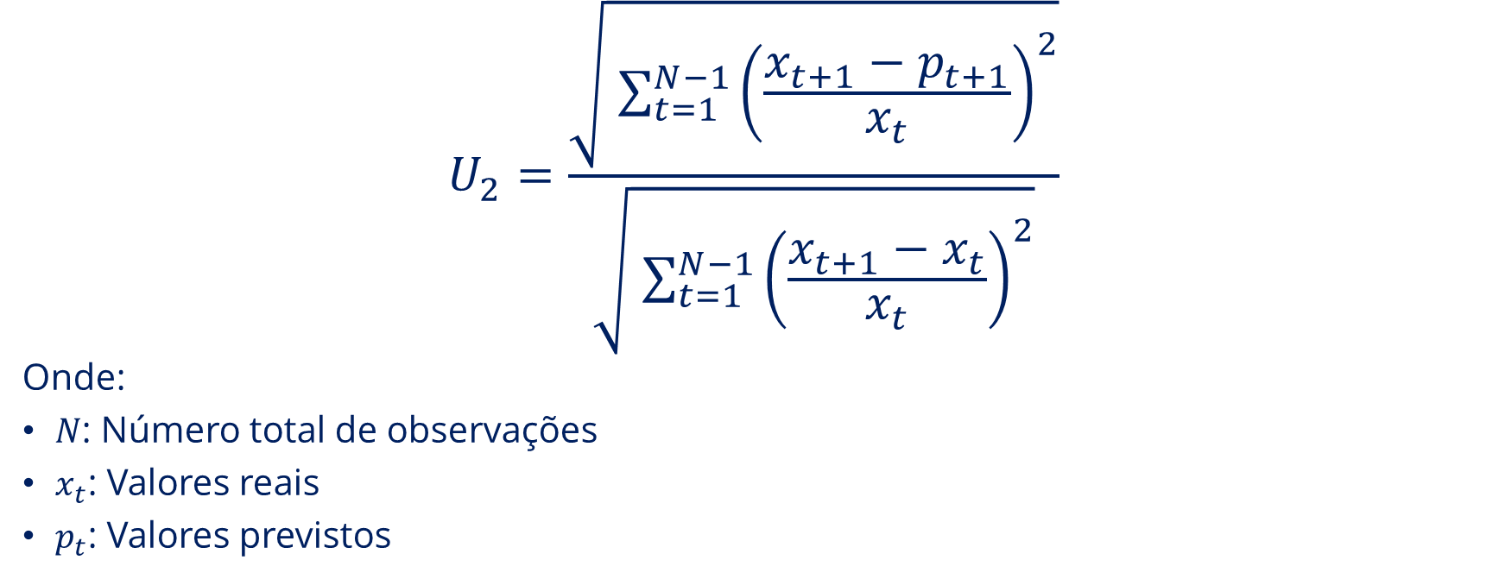
4.3.5 Estatística U de Theil (THEIL) 4. Previsão de Séries Temporais 4.3 Medidas de Avaliação do Modelo
$$U_{2}=\frac{\sqrt{ \sum_{t=1}^{N−1}{{\left(\frac{x_{t+1}−p_{t+1}}{x_{t}}\right)}^{2}}}}{\sqrt{ \sum_{t=1}^{N−1}{{\left(\frac{x_{t+1}−x_{t}}{x_{t}}\right)}^{2}}}}$$
Onde:
$N$: Número total de observações
$x_{t}$: Valores reais
$p_{t}$: Valores previstos

Slide 34
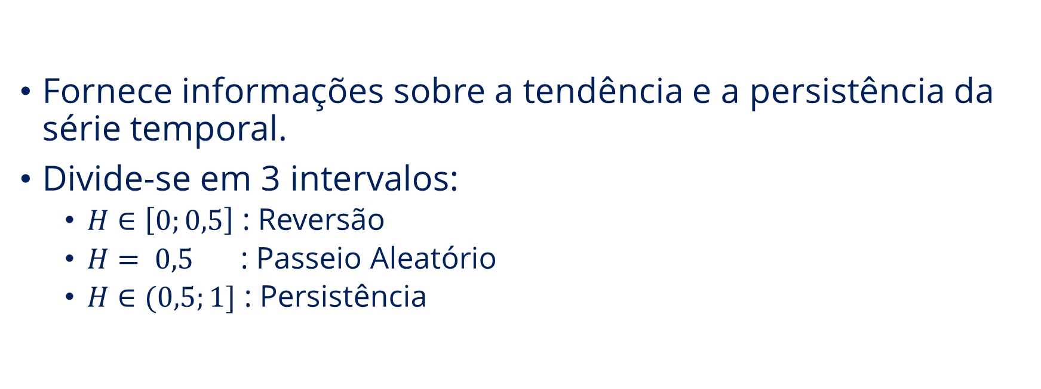
4.4 Coeficiente de Hurst 4. Previsão de Séries Temporais
Fornece informações sobre a tendência e a persistência da série temporal.
Divide-se em 3 intervalos:
$H∈\left[0;0,5\right]$ : Reversão
$H= 0,5$ : Passeio Aleatório
$H∈(0,5;1]$ : Persistência

Slide 35
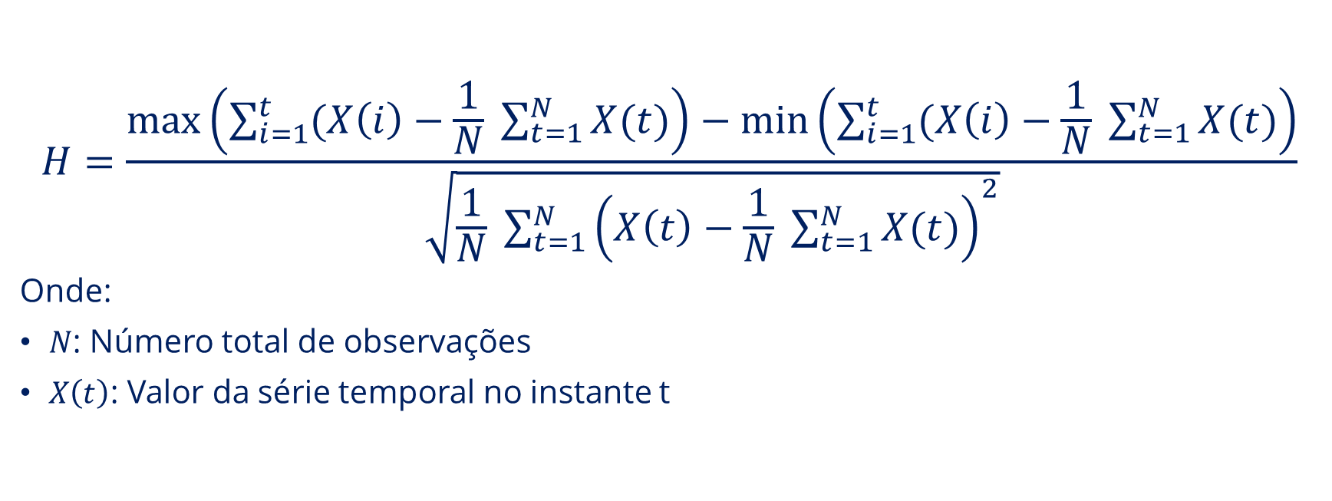
4.4 Coeficiente de Hurst 4. Previsão de Séries Temporais
$$H=\frac{\max\left(\sum_{i=1}^{t}{(X\left(i\right)−\frac{1}{N} \sum_{t=1}^{N}{X(t)}}\right)−\min\left(\sum_{i=1}^{t}{(X\left(i\right)−\frac{1}{N} \sum_{t=1}^{N}{X(t)}}\right)}{\sqrt{\frac{1}{N} \sum_{t=1}^{N}{{\left(X\left(t\right)−\frac{1}{N} \sum_{t=1}^{N}{X(t)}\right)}^{2}}}}$$
Onde:
$N$: Número total de observações
$X\left(t\right)$: Valor da série temporal no instante t
Notes:
Análise do resíduo de variância
X(t) – X\(t) Desvios a partir da média

Slide 36
5. Descrição do método
Figura: Fluxo de Processamento
Medidas de avaliação
no conjunto de desenvolvimento
Desenvolvimento
Pré-processamento
Treinamento e busca de parâmetros
Avaliação e Escolha do modelo
Dados
Modelo
Divisão dos Conjuntos
Medidas de avaliação
no conjunto de teste
Pré-processamento
Avaliação do modelo no conjunto de teste
Teste
Modelo treinado

Slide 37
5.1. Coleta de Dados 5. Descrição do método
Uso de fontes públicas e confiáveis:
ANP (Agência Nacional do Petróleo e Biocombustíveis);
Banco Mundial;
Index Mundi.
Séries de Preços:
Biodiesel Nacional e Regionais (2022-2024);
Óleo de Soja Atual (1960 – 2024) e Futuro (1994-2024).

Slide 38
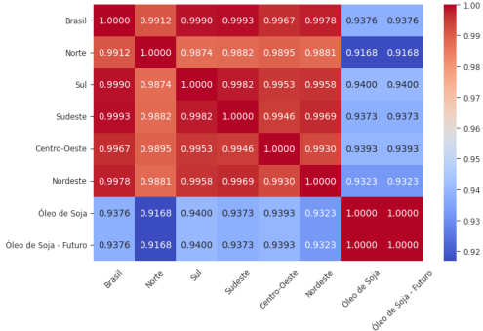
5.1. Coleta de Dados 5. Descrição do método
Figura: Matriz de Correlação entre as Séries Candidatas (01/2022 - 07/2023)

Slide 39
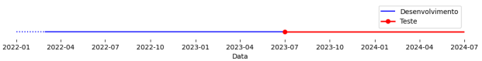
5.2. Divisão dos Conjuntos de Dados 5. Descrição do método
Figura: Linha do Tempo da Divisão dos Conjuntos
Notes:
Julho 2023

Slide 40
5.3. Pré-processamento dos Dados 5. Descrição do método
Inicialmente o conjunto de desenvolvimento passa por uma análise para identificar padrões:
Persistência;
Sazonalidade;
Ciclos.
Definição do tamanho da janela de entrada.
Notes:
Sazonalidade e Ciclos: caso existam determinam o tamanho da janela de entrada

Slide 41

5.3. Pré-processamento dos Dados 5. Descrição do método
Verificação de Persistência:
$Coeficiente de Hurst>0,5$: Persistente
Notes:
Coeficiente de Hurst foi maior que 0,5

Slide 42
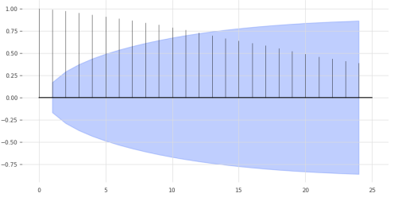
5.3. Pré-processamento dos Dados 5. Descrição do método
Verificação de Sazonalidade
Figura: Autocorrelação da Série de Preços do Biodiesel
Notes:
Apontar para o gráfico

Slide 43
5.3. Pré-processamento dos Dados 5. Descrição do método
Verificação de Ciclos
Figura: Frequências de Fourier da Série de Preços do Biodiesel
Notes:
Frequencia dominante em torno de 0, falar que a escala é pequena

Slide 44
5.3. Pré-processamento dos Dados 5. Descrição do método
Biodiesel
Extração de sazonalidade
Sazonalidade
Descorrelação
Divisão em janelas temporais
Extração de ciclos
Ciclos
Co-variáveis
Escalador
Resíduo
Extração de tendência
Tendência
: Obrigatório
: Opcional
Notes:
Uso de covariáveis, caso existam
Extração de características, se necessário

Slide 45
5.3. Pré-processamento dos Dados 5. Descrição do método
Dividido em 2 abordagens:

Slide 46
5.3. Pré-processamento dos Dados 5. Descrição do método
Abordagem 1
Biodiesel
Descorrelação
Divisão em janelas temporais
Escalador
Resíduo
Co-variáveis
: Obrigatório
: Opcional
Notes:
Uso de covariáveis, em um experimento
Janela de Takens ou janela deslizante

Slide 47
5.3. Pré-processamento dos Dados 5. Descrição do método
Abordagem 2
Biodiesel
Descorrelação
Divisão em janelas temporais
Extração de tendência
Escalador
Resíduo
Co-variáveis
: Obrigatório
: Opcional
Notes:
Uso de covariáveis, em um experimento
Janela de takens ou janela deslizante

Slide 48
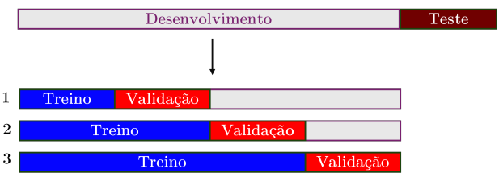
5.4. Treinamento e Avaliação dos Modelos 5. Descrição do método
Treinamento com validação cruzada;
Seleção de hiperparâmetros com Optuna e GridSearch;
Verificação de generalização no conjunto de teste.
Figura: Validação Cruzada com 3 dobras

Slide 49
6. Resultados
4 experimentos
Treinado apenas com o Biodiesel Nacional;
Treinado com o Biodiesel Nacional e Óleo de Soja;
Treinado apenas com o Biodiesel Nacional com remoção de tendência;
Treinado com o Biodiesel Nacional e Óleo de Soja com remoção de tendência.
2 diferentes tipos de janelamento:
Janela deslizante;
Janela de Takens.

Slide 50
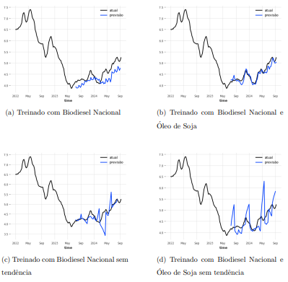
NARX 6. Resultados 6.1. Janela Deslizante
Figura: Resultados do modelo NARX no conjunto de teste
(b) mapeou os dados de forma satisfatória;
O desvio padrão foi inferior a 10%.

Slide 51
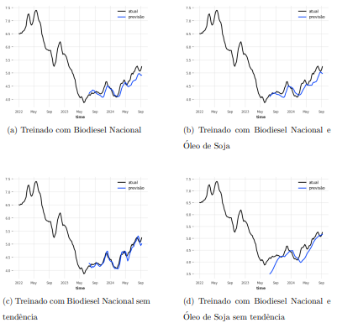
DA-RNN 6. Resultados 6.1. Janela Deslizante
Figura: Resultados do modelo DA-RNN no conjunto de teste
(c) mapeou os dados de forma precisa;
Alto desvio padrão na validação cruzada;
Inversão de comportamento entre os conjuntos de teste e validação.

Slide 52
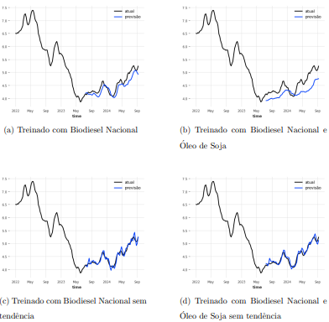
MLP 6. Resultados 6.1. Janela Deslizante
Figura: Resultados do modelo MLP no conjunto de teste
(c) e (d) foram os melhores entre todos;
(b) e (d) são consistentes na validação cruzada

Slide 53
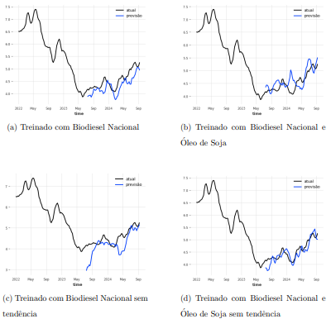
IMP 6. Resultados 6.1. Janela Deslizante
Figura: Resultados do modelo IMP no conjunto de teste
Altos valores de desvio padrão;
Resultados ruins no conjunto de teste.

Slide 54
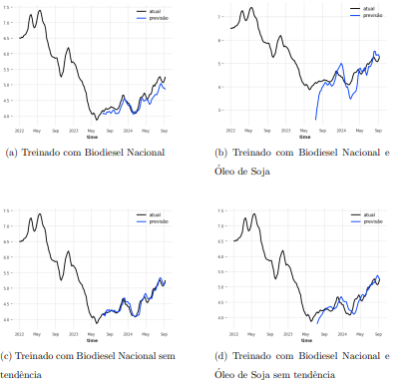
IDLN 6. Resultados 6.1. Janela Deslizante
Figura: Resultados do modelo IDLN no conjunto de teste
(a) e (c) apresentaram bons resultados;
Valores altos de desvio padrão.

Slide 55
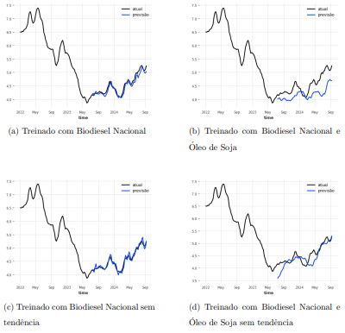
N-Linear 6. Resultados 6.1. Janela Deslizante
Figura: Resultados do modelo N-Linear no conjunto de teste
(a) e (c) foram os melhores no conjunto de teste;
Resultados inconsistentes na validação cruzada.

Slide 56
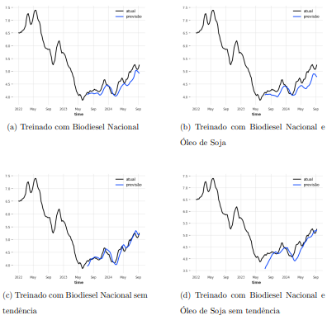
NHiTS 6. Resultados 6.1. Janela Deslizante
Figura: Resultados do modelo NHiTS no conjunto de teste
(c) apresentou valores próximos aos reais, porém inconsistentes na validação cruzada;
(b) e (d) foram consistentes na validação cruzada

Slide 57
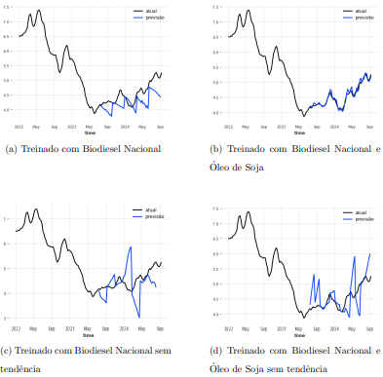
NARX 6. Resultados 6.2. Janela de Takens
Figura: Resultados do modelo NARX Takens no conjunto de teste
(b) mapeou os dados de forma satisfatória;
O desvio padrão foi inferior a 10%.

Slide 58
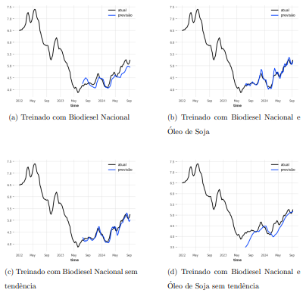
DA-RNN 6. Resultados 6.2. Janela de Takens
Figura: Resultados do modelo DA-RNN Takens no conjunto de teste
(b) e (c) obtiveram melhor resultado no teste;
(b) apresentou resultados consistentes.

Slide 59
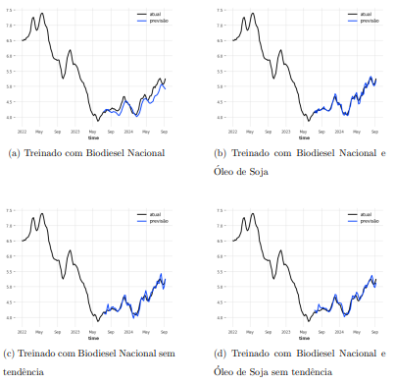
MLP 6. Resultados 6.1. Janela Deslizante
Figura: Resultados do modelo MLP Takens no conjunto de teste
(b) melhor modelo da Janela de Takens, com baixo erro e consistência na validação cruzada.

Slide 60
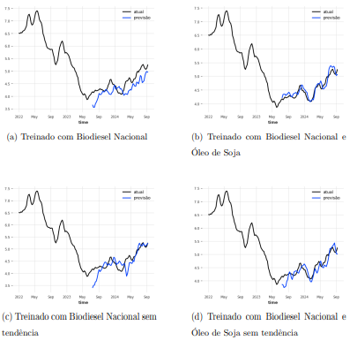
IMP 6. Resultados 6.1. Janela Deslizante
Figura: Resultados do modelo IMP Takens no conjunto de teste
Altos valores de desvio padrão;
Resultados ruins no conjunto de teste.

Slide 61
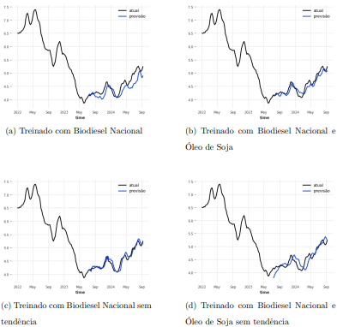
IDLN 6. Resultados 6.1. Janela Deslizante
Figura: Resultados do modelo IDLN Takens no conjunto de teste
(c) apresentou resultados satisfatórios no conjunto de teste;
Valores altos de desvio padrão.

Slide 62
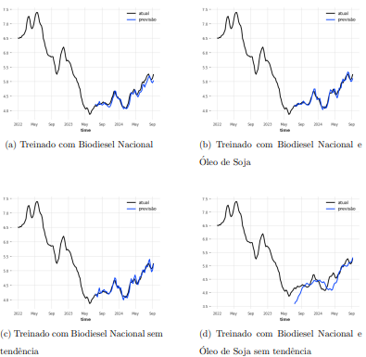
N-Linear 6. Resultados 6.1. Janela Deslizante
Figura: Resultados do modelo N-Linear Takens no conjunto de teste
Todos os modelos apresentaram resultados satisfatórios no teste;
(b) e (c) foram consistentes na validação cruzada.

Slide 63
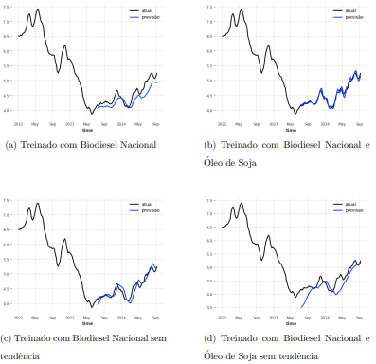
NHiTS 6. Resultados 6.1. Janela Deslizante
Figura: Resultados do modelo NHiTS Takens no conjunto de teste
(b) obteve bons resultados no conjunto de teste e foi o melhor na validação cruzada.

Slide 64
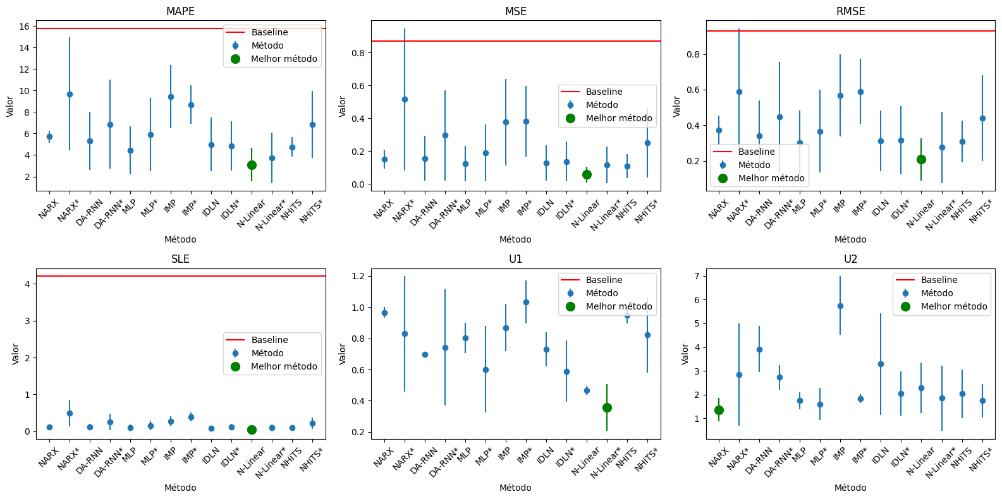
Resultados para Janela Deslizante na Validação Cruzada treinado com a série do Biodiesel Nacional 4. Resultados
Notes:
Nlinear melhor em todos, menos no U de theil
Nlinear detrend melhor no u de theil mais inconsistente no u2
Perda de consistência com a normalização
Nlinear normalizado melhor no limite

Slide 65
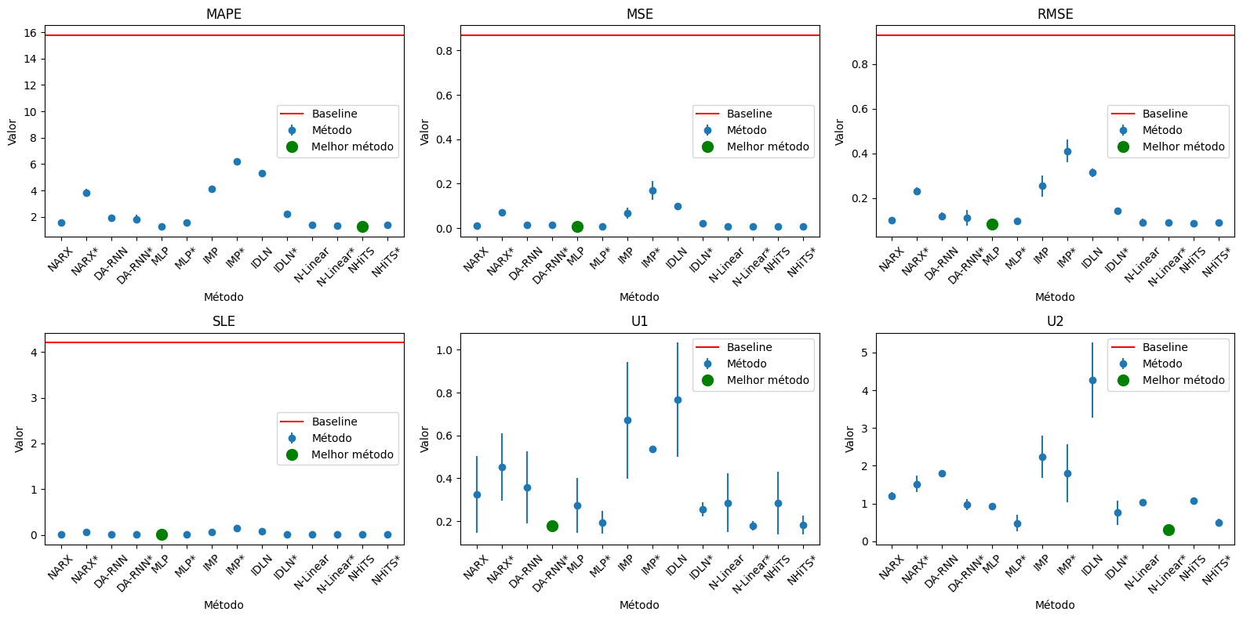
Resultados para Janela Deslizante na Validação Cruzada treinado com as séries do Biodiesel Nacional + Óleo de Soja 4. Resultados
Notes:
No geral os modelos foram consistentes
MLP foi o melhor modelo, perdendo apenas no u de theil, obteve mape pequeno tbm
Nlinear foi o 2 melhor
Modelos profundos e morfológicos foram piores que o ingenuo

Slide 66
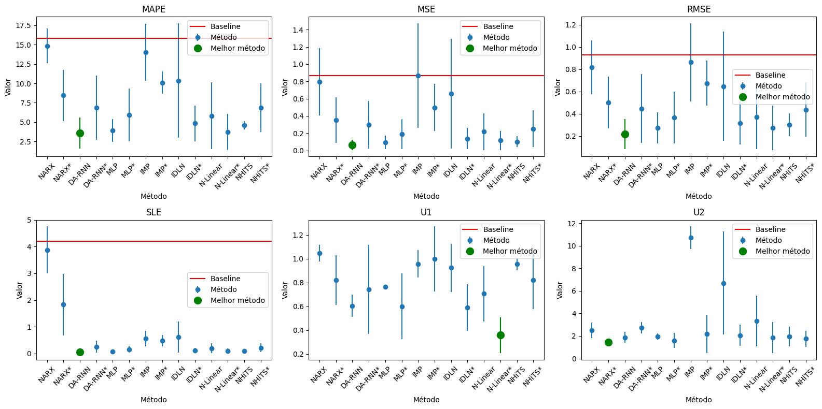
Resultados para Janela de Takens na Validação Cruzada treinado com a série do Biodiesel Nacional 4. Resultados
Notes:
DARNN foi o melhor
Mas todos foram piores que o ingênuo
Modelos foram inconsistente
IMP detrend no limite conseguiu bons resultados

Slide 67
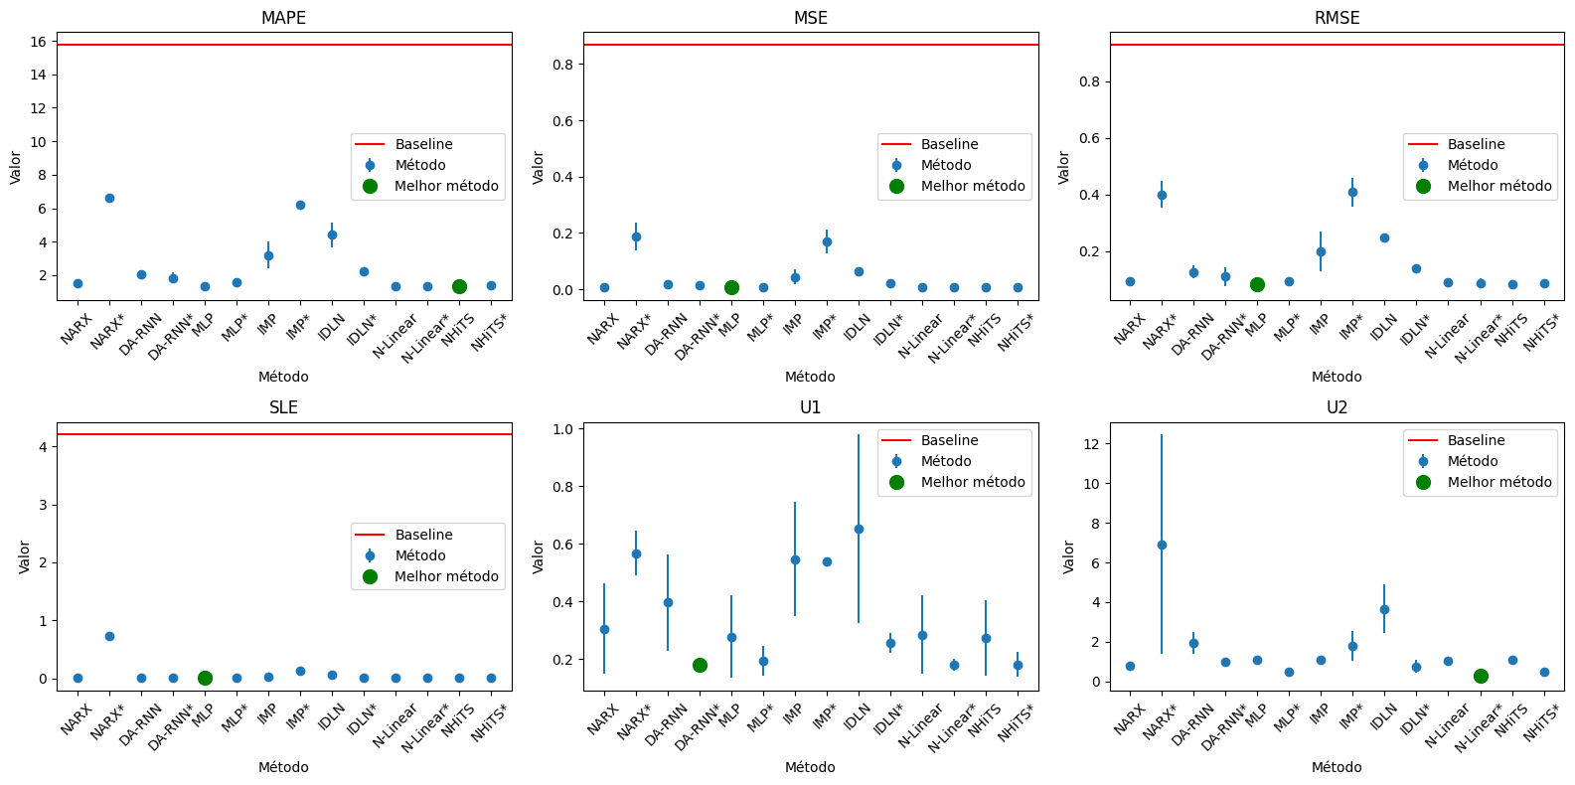
Resultados para Janela de Takens na Validação Cruzada treinado com as séries do Biodiesel Nacional + Óleo de Soja 4. Resultados
Notes:
NARX e Nlinear foram os melhores
Resultados consistentes

Slide 68
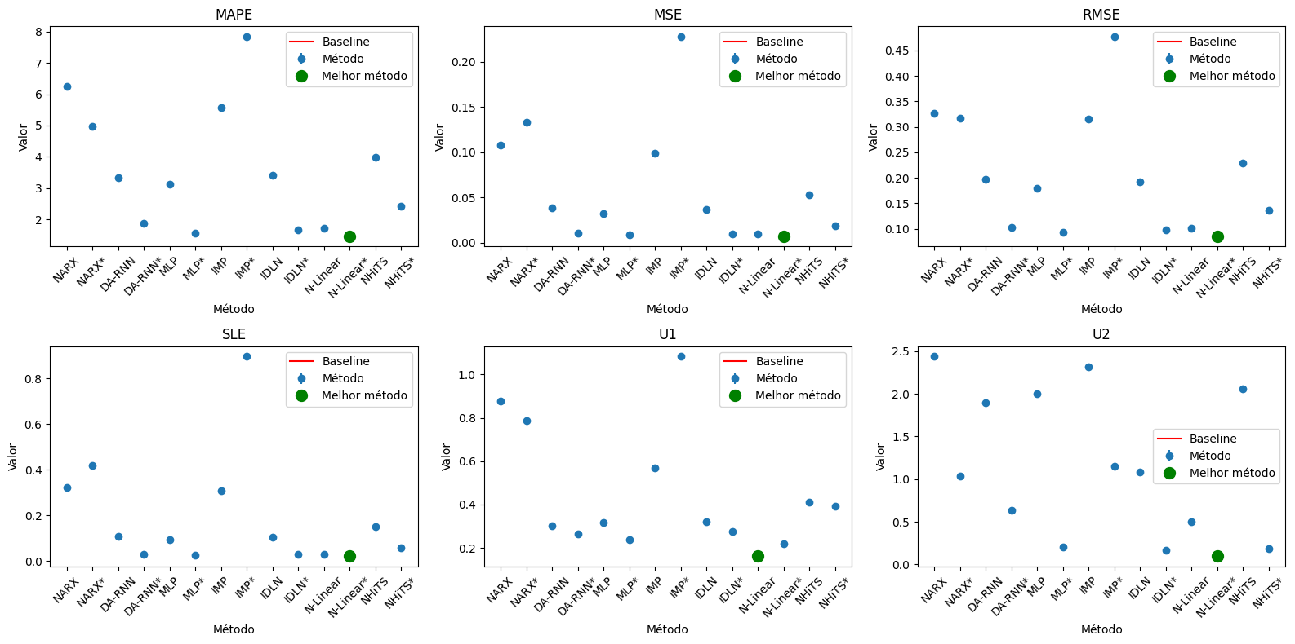
Resultados para Janela de Deslizante no Conjunto de Teste treinado com a série do Biodiesel Nacional 4. Resultados
Notes:
Nlinear ganha em todos
DARNN tbm foi boa, mas teve U2 ruim
IMP foi o pior

Slide 69
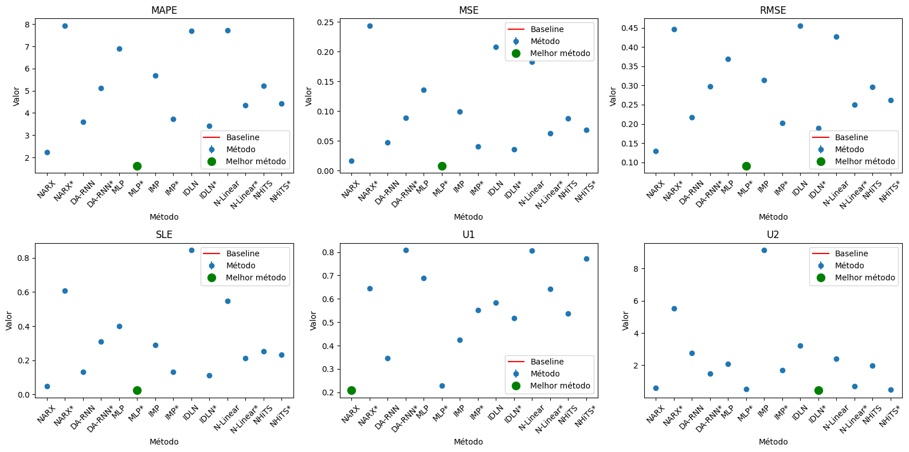
Resultados para Janela de Deslizante no Conjunto de Teste treinado com as séries do Biodiesel Nacional + Óleo de Soja 4. Resultados
Notes:
MLP detrend foi o melhor
NARX tbm foi boa
IDLN só foi bom no U2

Slide 70
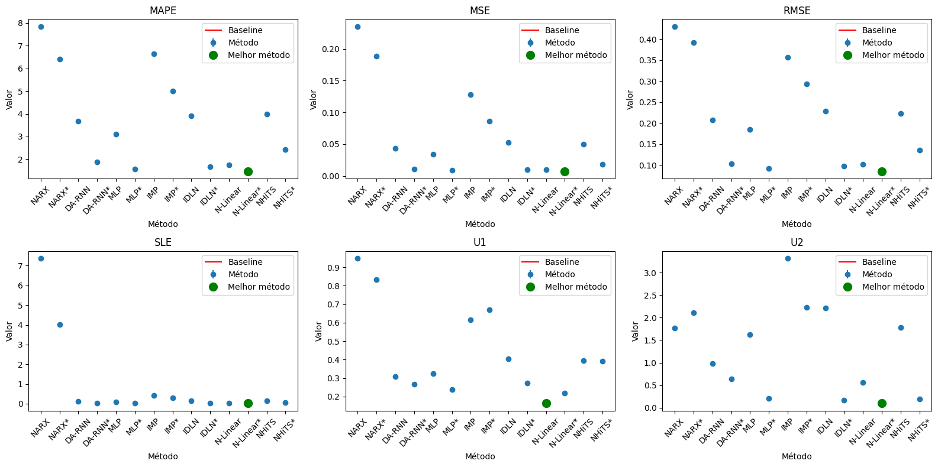
Resultados para Janela de Takens no Conjunto de Teste treinado com o Biodiesel Nacional 4. Resultados
Notes:
Novamente Nlinear ganha em tidis
NARX piora em relação a janela deslizante
IMP foi o pior

Slide 71
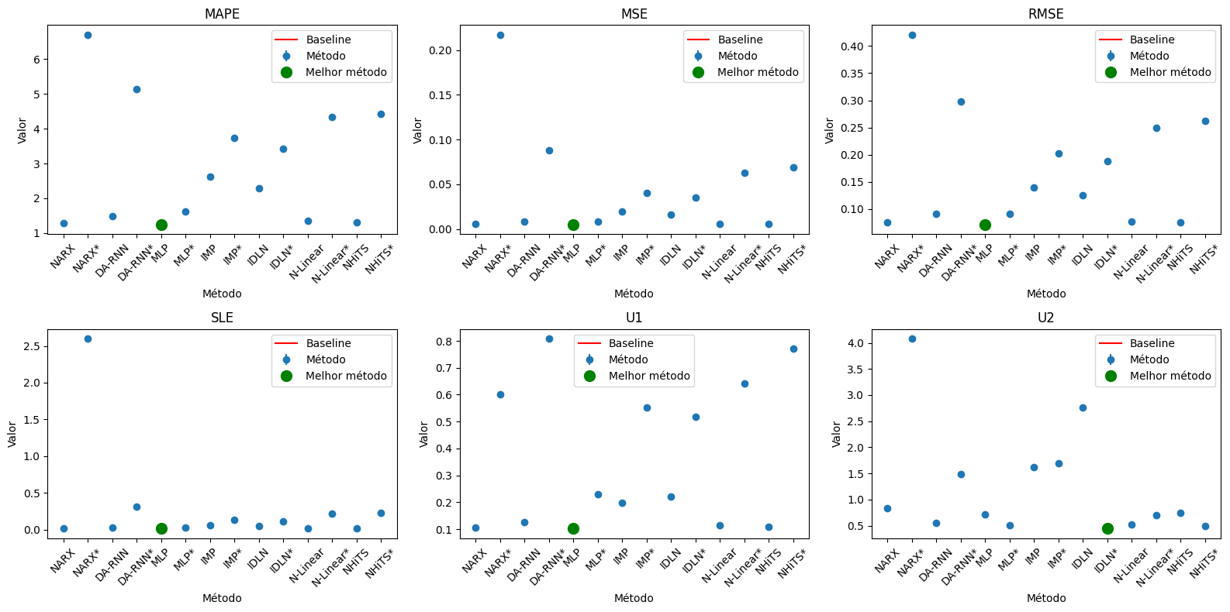
Resultados para Janela de Takens no Conjunto de Teste treinado com o Biodiesel Nacional + Óleo de Soja 4. Resultados
Notes:
MLP ganha em tudo
IDLN foi o melhor U2
NARX melhora com um conjunto de dados maior

Slide 72
7. Conclusões e Trabalhos Futuros
Normalização e decomposição:
Aumento dos erros preditivos e perda de consistência (exceto nos modelos morfológicos)
Melhor modelo com janela deslizante para treinamento exclusivamente com a série de preços do Biodiesel:
N-Linear
Melhor modelo com janela deslizante para treinamento com a série do Biodiesel e a série do Óleo de Soja:
Desenvolvimento: NHiTS;
Teste: MLP
Modelos com Janela de Takens e treinamento exclusivamente com a série de preços do Biodiesel foram piores que o modelo ingênuo;
Melhores modelo com janela de Takens para treinamento com a série do Biodiesel e a série do Óleo de Soja:
NARX e N-Linear

Slide 73
7.1. Trabalhos Futuros 7. Conclusões e Trabalhos Futuros
Inclusão de variáveis exógenas, relacionadas a preço e demanda de matérias primas e valores regulatórios;
Processamento de Linguagem Natural para análise do impacto de notícias no mercado;
Aplicação de métodos de compactação de sinais para reduzir a dimensionalidade dos dados
Notes:
Acrescentar em trabalhos futuros com o grão de soja

Slide 74
Obrigado!
Previsão da Série Temporal de Preços do Biodiesel usando Redes Neurais
Ellizeu Rodrigues Sena (ellizeurs@poli.ufrj.br)

Slide 75
Anotações

Slide 86
Apêndices

Slide 87

Apêndice A
Arquitetura dos Modelos para Previsão de Séries Temporais

Slide 88

A.1 NARX A. Arquitetura dos Modelos para Previsão de Séries Temporais
x(n)
x(n - 1)
x(n - 2)
.
y(n + o)
.
.
.
.
x(n - p)
.
.
y(n + 1)
y(n - q)
.
.
.
.
.
y(n - 1)
y(n)
Atrasador

Slide 89
A.1 NARX A. Arquitetura dos Modelos para Previsão de Séries Temporais
Hiperparâmetros
Comprimento da Janela de Entrada : Número de instantes de tempo passados usados como entrada para o modelo;
Comprimento da Janela de Saída : Número de passos à frente que o modelo prevê;
Comprimento do Lote : especifica o número de amostras processadas simultaneamente durante o treinamento;
Número de Épocas: Número de vezes que o modelo passa por todo o conjunto de treinamento;
Taxa de Aprendizado: Rapidez com que o modelo ajusta os pesos das conexões durante o treinamento;
Otimizador : Algoritmo que ajusta os pesos das conexões durante o treinamento;
Tamanho da Camada Escondida : Número de neurônios nas camadas escondidas;
Número de Atrasos na Entrada : Número de atrasos apresentados ao modelo na entrada.

Slide 90

A.2 DA-RNN A. Arquitetura dos Modelos para Previsão de Séries Temporais
Mecanismo de atenção de entrada
Mecanismo de atenção temporal
x(n)
Atenção de entrada
LSTM
Atenção temporal
LSTM
y(n)
x(n - 1)
LSTM
LSTM
y(n - 1)
x(n - 2)
LSTM
LSTM
y(n - 2)
.
.
.
.
.
.
.
.
.
.
.
.
.
.
.
.
.
.
.
.
.
x(n - i)
LSTM
LSTM
y(n - o)
Softmax
Softmax
y(n + 1)

Slide 91
A.2 DA-RNN A. Arquitetura dos Modelos para Previsão de Séries Temporais
Hiperparâmetros
Comprimento da Janela de Entrada : Número de instantes de tempo passados usados como entrada para o modelo;
Comprimento da Janela de Saída : Número de passos à frente que o modelo prevê;
Comprimento do Lote : especifica o número de amostras processadas simultaneamente durante o treinamento;
Número de Épocas: Número de vezes que o modelo passa por todo o conjunto de treinamento;
Taxa de Aprendizado: Rapidez com que o modelo ajusta os pesos das conexões durante o treinamento;
Otimizador : Algoritmo que ajusta os pesos das conexões durante o treinamento;
Tamanho da Camada Escondida : Número de neurônios nas camadas escondidas;
Número de Cabeças de Atenção : Número de cabeças no mecanismo de atenção;
Taxa de Abandono (do inglês dropout) : Fração de neurônios que são desativados durante o treinamento.

Slide 92
A.3 MLP A. Arquitetura dos Modelos para Previsão de Séries Temporais
x(n)
x(n - 1)
y(n + o)
.
x(n - 2)
.
.
.
.
.
.
y(n + 1)
.
.
x(n - i)

Slide 93
A.3 MLP A. Arquitetura dos Modelos para Previsão de Séries Temporais
Hiperparâmetros
Comprimento da Janela de Entrada : Número de instantes de tempo passados usados como entrada para o modelo;
Comprimento da Janela de Saída : Número de passos à frente que o modelo prevê;
Comprimento do Lote : especifica o número de amostras processadas simultaneamente durante o treinamento;
Número de Épocas: Número de vezes que o modelo passa por todo o conjunto de treinamento;
Taxa de Aprendizado: Rapidez com que o modelo ajusta os pesos das conexões durante o treinamento;
Otimizador : Algoritmo que ajusta os pesos das conexões durante o treinamento;
Tamanho da Camada Escondida : Número de neurônios nas camadas escondidas;

Slide 94
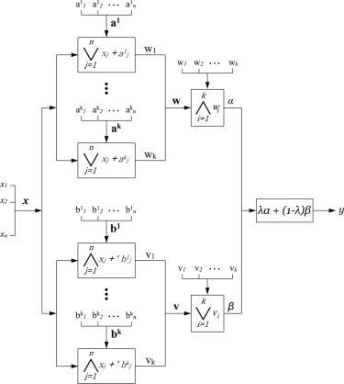
A.4. IMP A. Arquitetura dos Modelos para Previsão de Séries Temporais

Slide 95
A.4. IMP A. Arquitetura dos Modelos para Previsão de Séries Temporais
Hiperparâmetros
Comprimento da Janela de Entrada : Número de instantes de tempo passados usados como entrada para o modelo;
Comprimento da Janela de Saída : Número de passos à frente que o modelo prevê;
Comprimento do Lote : especifica o número de amostras processadas simultaneamente durante o treinamento;
Número de Épocas: Número de vezes que o modelo passa por todo o conjunto de treinamento;
Taxa de Aprendizado: Rapidez com que o modelo ajusta os pesos das conexões durante o treinamento;
Otimizador : Algoritmo que ajusta os pesos das conexões durante o treinamento.

Slide 96
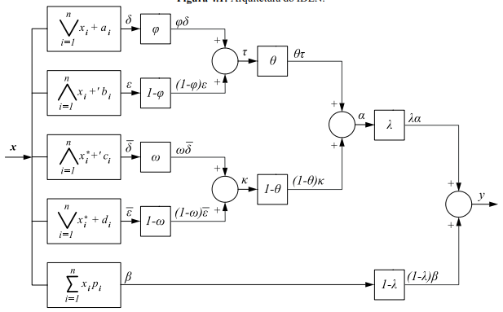
A.5. IDLN A. Arquitetura dos Modelos para Previsão de Séries Temporais

Slide 97
A.5. IDLN A. Arquitetura dos Modelos para Previsão de Séries Temporais
Hiperparâmetros
Comprimento da Janela de Entrada : Número de instantes de tempo passados usados como entrada para o modelo;
Comprimento da Janela de Saída : Número de passos à frente que o modelo prevê;
Comprimento do Lote : especifica o número de amostras processadas simultaneamente durante o treinamento;
Número de Épocas: Número de vezes que o modelo passa por todo o conjunto de treinamento;
Taxa de Aprendizado: Rapidez com que o modelo ajusta os pesos das conexões durante o treinamento;
Otimizador : Algoritmo que ajusta os pesos das conexões durante o treinamento.

Slide 98
A.6. N-Linear A. Arquitetura dos Modelos para Previsão de Séries Temporais
x(n)
Norma-lização
x(n - 1)
y(n + o)
.
x(n - 2)
.
.
.
y(n + 1)
.
.
x(n - i)

Slide 99
A.6. N-Linear A. Arquitetura dos Modelos para Previsão de Séries Temporais
Hiperparâmetros
Comprimento da Janela de Entrada : Número de instantes de tempo passados usados como entrada para o modelo;
Comprimento da Janela de Saída : Número de passos à frente que o modelo prevê;
Comprimento do Lote : especifica o número de amostras processadas simultaneamente durante o treinamento;
Número de Épocas: Número de vezes que o modelo passa por todo o conjunto de treinamento;
Taxa de Aprendizado: Rapidez com que o modelo ajusta os pesos das conexões durante o treinamento;
Otimizador : Algoritmo que ajusta os pesos das conexões durante o treinamento.

Slide 100
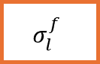



A.7. NHiTS A. Arquitetura dos Modelos para Previsão de Séries Temporais
x(n)
Entrada da pilha
Entrada do bloco
Pilha 1
Bloco 1
Max pool
Pilha MLP
Pilha 2
Bloco 2
Saída da pilha
MLP
MLP
...
...
...
$$σ_{l}^{f}$$
$$σ_{l}^{f}$$
Pilha P
Bloco B
$$Linear$$
$$Linear$$
y(n+1)
Resíduo da pilha
Previsão
Retro-projeção

Slide 101
A.7. NHiTS A. Arquitetura dos Modelos para Previsão de Séries Temporais
Hiperparâmetros
Comprimento da Janela de Entrada : Número de instantes de tempo passados usados como entrada para o modelo;
Comprimento da Janela de Saída : Número de passos à frente que o modelo prevê;
Comprimento do Lote : especifica o número de amostras processadas simultaneamente durante o treinamento;
Número de Épocas: Número de vezes que o modelo passa por todo o conjunto de treinamento;
Taxa de Aprendizado: Rapidez com que o modelo ajusta os pesos das conexões durante o treinamento;
Otimizador : Algoritmo que ajusta os pesos das conexões durante o treinamento;
Número de Pilhas : Número de pilhas independentes de blocos (NHiTSBlock) que compõem a arquitetura. Cada pilha pode aprender diferentes padrões temporais.
Número de Blocos : Número de blocos em cada pilha.
Número de Camadas : Número de camadas dentro de cada bloco;
Tamanho da Camada : Número de neurônios por camada dentro de cada bloco.

Slide 102
Slides de Apoio

Slide 103
Tabelas de Resultados

Slide 104

Resultados para Janela Deslizante na Validação Cruzada 4. Resultados

Slide 105

Resultados para Janela de Takens na Validação Cruzada 4. Resultados

Slide 106

Resultados para Janela de Deslizante no Conjunto de Teste 4. Resultados

Slide 107

Resultados para Janela de Takens no Conjunto de Teste 4. Resultados

